Slide 1


Nhóm 3
SNAKE GAME

Slide 2

NHÓM 3
Vu Hoang Vu
23162116
Duong Nguyen Ngoc Thuong
23162100
Vu Duc Thang
23162095
Nguyen Nhat Nam
23162058

Slide 3
PHÂN CÔNG CÔNG VIỆC
Thành viên | Công việc chính | Mô tả chi tiết
Vũ Đức Thắng | Phát triển cơ chế game và logic chính | - Tập trung vào các file main.py. - Kiểm tra và cải tiến logic game chính (game Snake). - Tối ưu hóa chương trình
Nguyễn Nhật Nam | Tương tác người dùng và giao diện | - Tập trung vào các file login.py, search.py. - Cải tiến hệ thống đăng nhập đảm bảo tương tác mượt mà. - Nâng cao chức năng tìm kiếm trên bảng xếp hạng. - Thiết kế các giao diện mẫu (mock-up) hoặc chụp ảnh màn hình để sử dụng trong bài thuyết trình.
Vũ Hoàng Vũ | Quản lý người chơi và xử lý dữ liệu | - Tập trung vào các file Player.py, player_manager.py. - Kiểm tra chức năng tạo và quản lý người chơi. - Kiểm tra việc load, lưu và cập nhật điểm số người chơi. - Ghi lại và cải thiện các điểm mạnh/yếu trong xử lý dữ liệu.
Dương Nguyễn Ngọc Thương | Quản lý cơ chế nút bấm thao tác của người chơi | - Tập trung vào file button.py. - Thử nghiệm và nâng cấp hệ thống tương tác nút bấm. - Ghi lại các chức năng chính để phục vụ thuyết trình.

Slide 4
CÔNG NGHỆ VÀ CÔNG CỤ
Thư viện sử dụng:
Pygame: Thư viện được sử dụng để phát triển trò chơi 2D, cung cấp các chức năng cho đồ họa, âm thanh và xử lý sự kiện
Công cụ phát triển:
Visual Studio Code: Một trình soạn thảo mã nguồn mạnh mẽ và phổ biến cho Python, hỗ trợ nhiều tính năng như tự động hoàn thành mã, gỡ lỗi và quản lý phiên bản.
Môi trường chạy:
Hệ điều hành: Trò chơi có thể chạy trên các hệ điều hành như Windows, macOS và Linux.

Slide 5
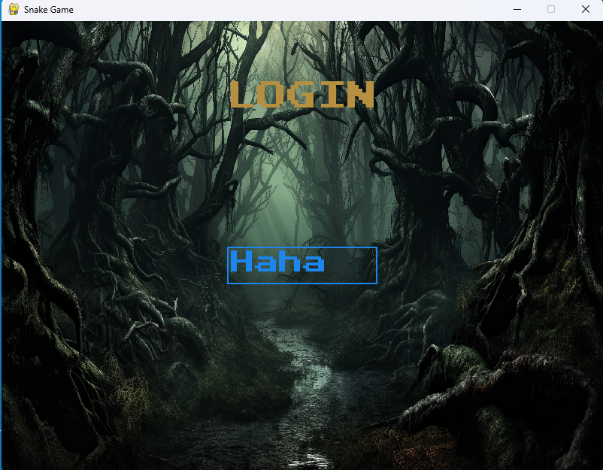
Đăng nhập để chơi game con rắn

Slide 6
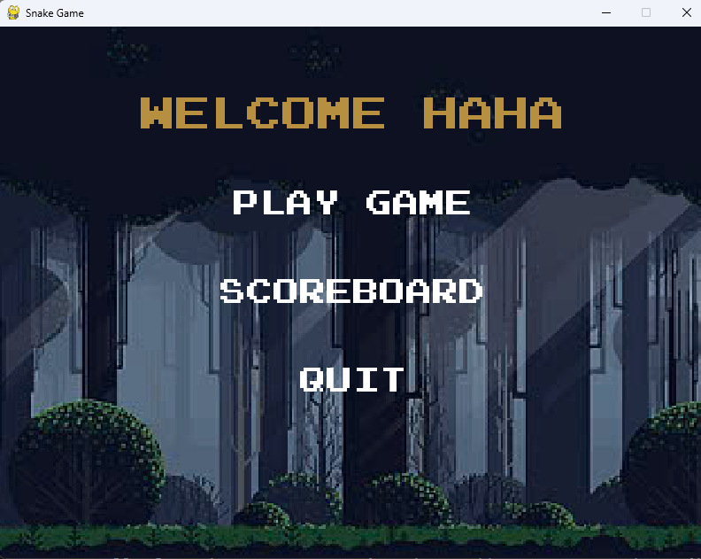
Danh mục:
Play game: Chơi game
Scoreboard: Bảng xếp hạng
Quit: Thoát trò chơi

Slide 7
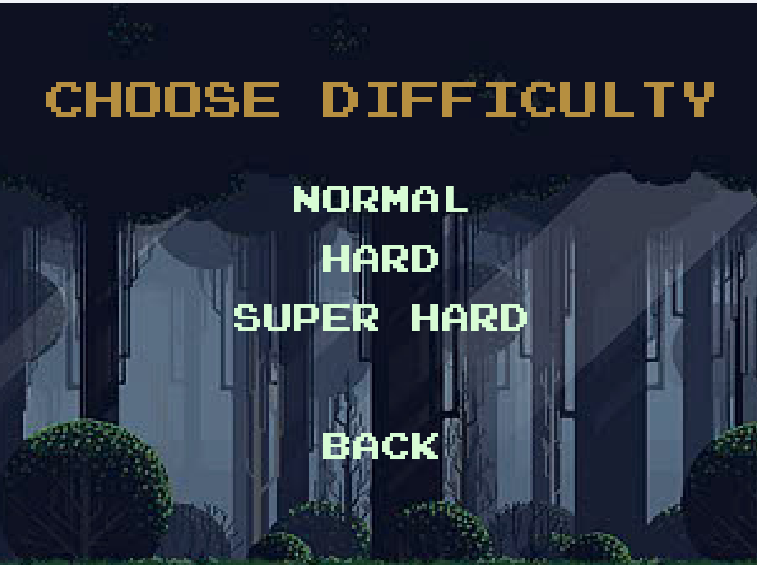
Mode:
Normal: Chế độ Bình Thường
Hard: Chế độ Khó
Super Hard: Chế độ Siêu Khó

Slide 8
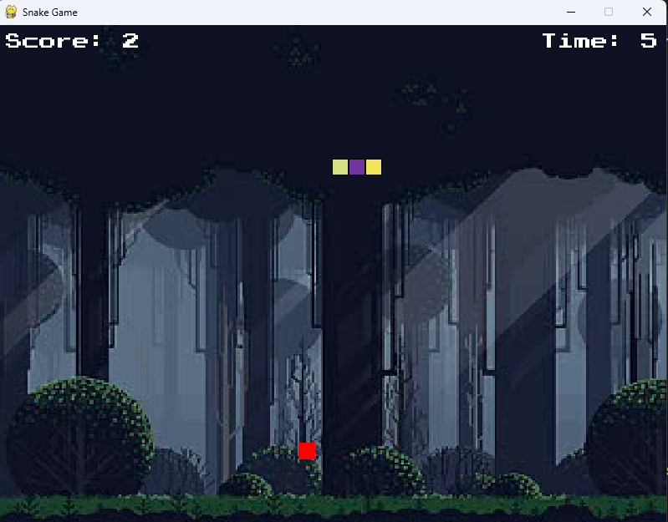
Normal
Không có vật cản

Slide 9
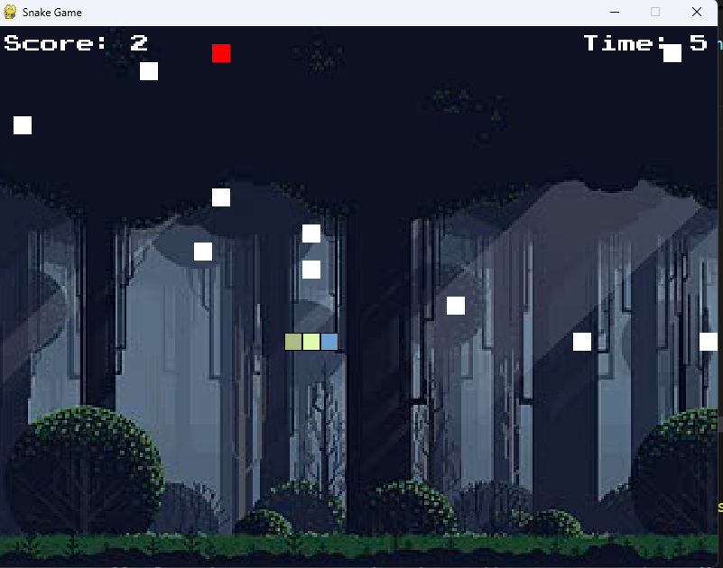
Hard
Có vật cản là các khối block

Slide 10
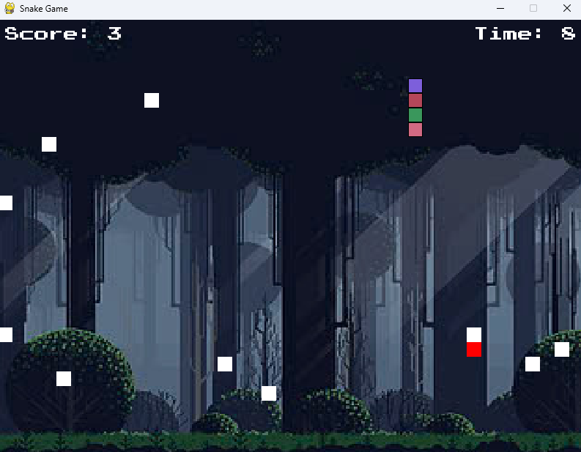
Super Hard
Có vật cản là các khối block auto random / 2s

Slide 11
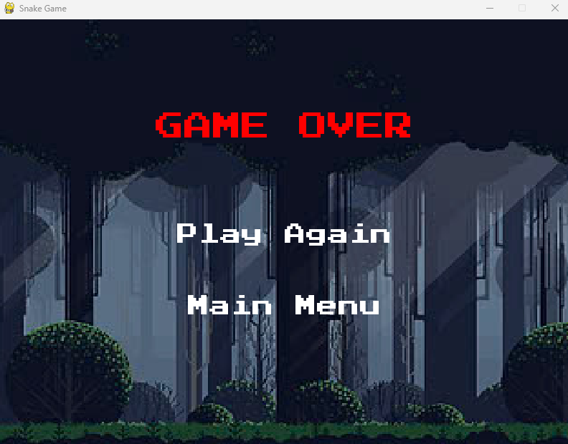

Slide 12
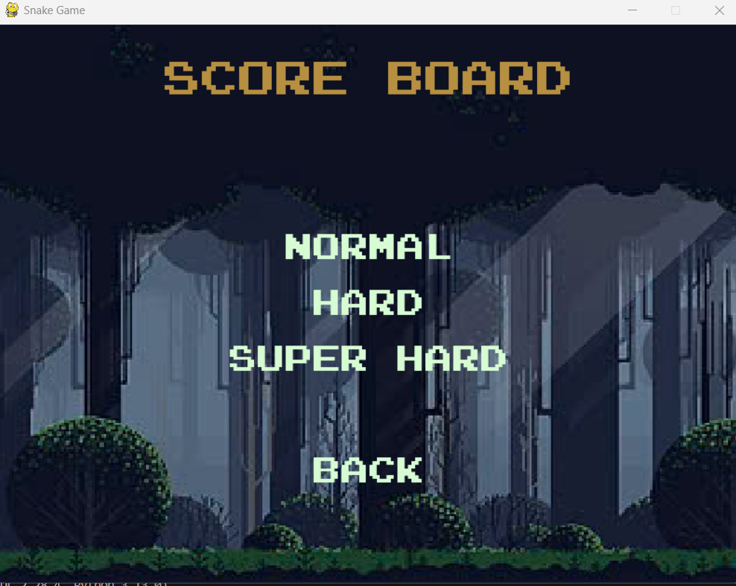

SCORE BOARD
Lưu thành tích của player
Xếp hạng theo điểm từ cao đến thấp theo từng level : Normal, Hard, Super Hard

Slide 13
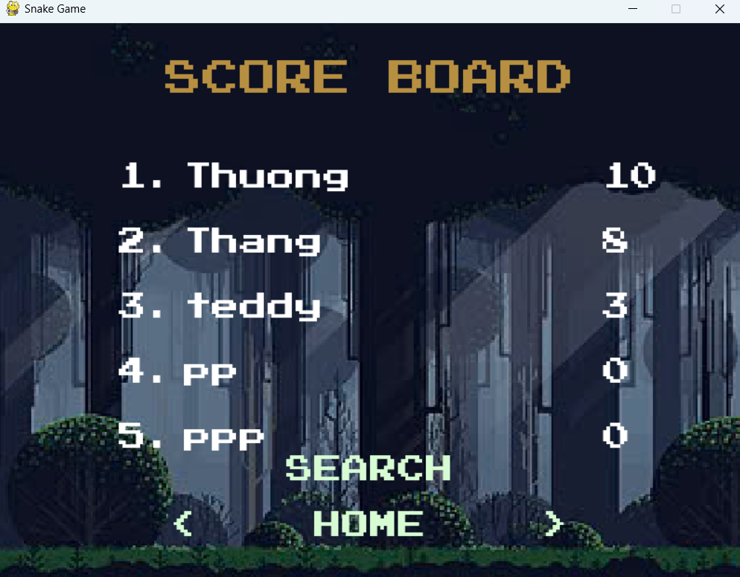
SCORE BOARD
Lưu thành tích của player
Xếp hạng theo điểm từ cao đến thấp theo từng level : Normal, Hard, Super Hard

Slide 14
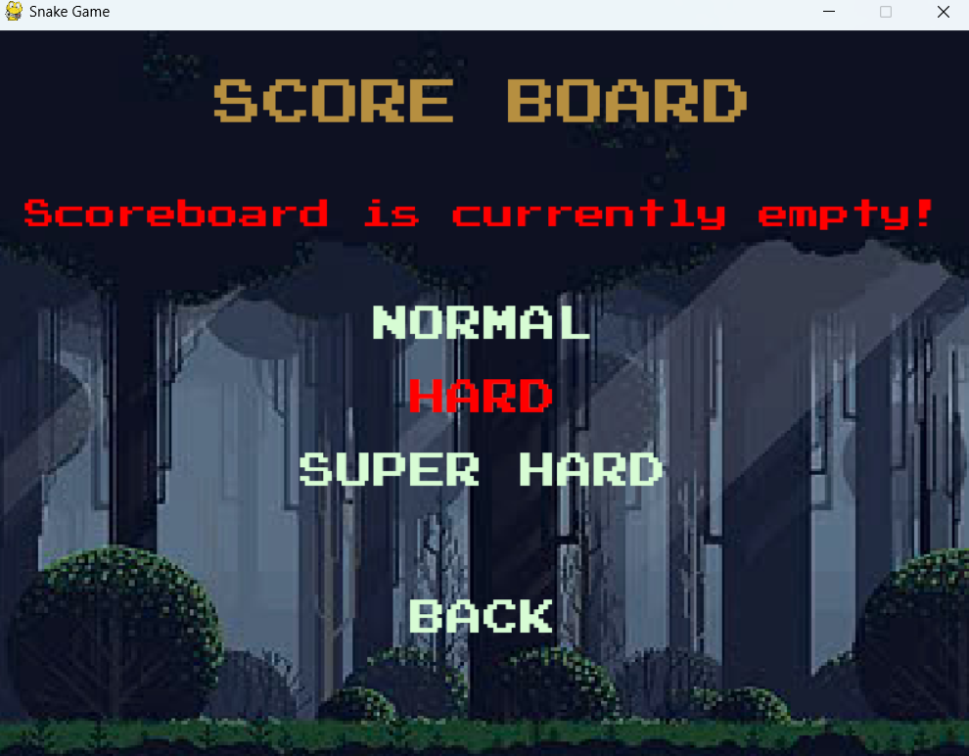
SCORE BOARD
Nếu level không có người chơi sẽ không xuất bảng xếp hạng

Slide 15
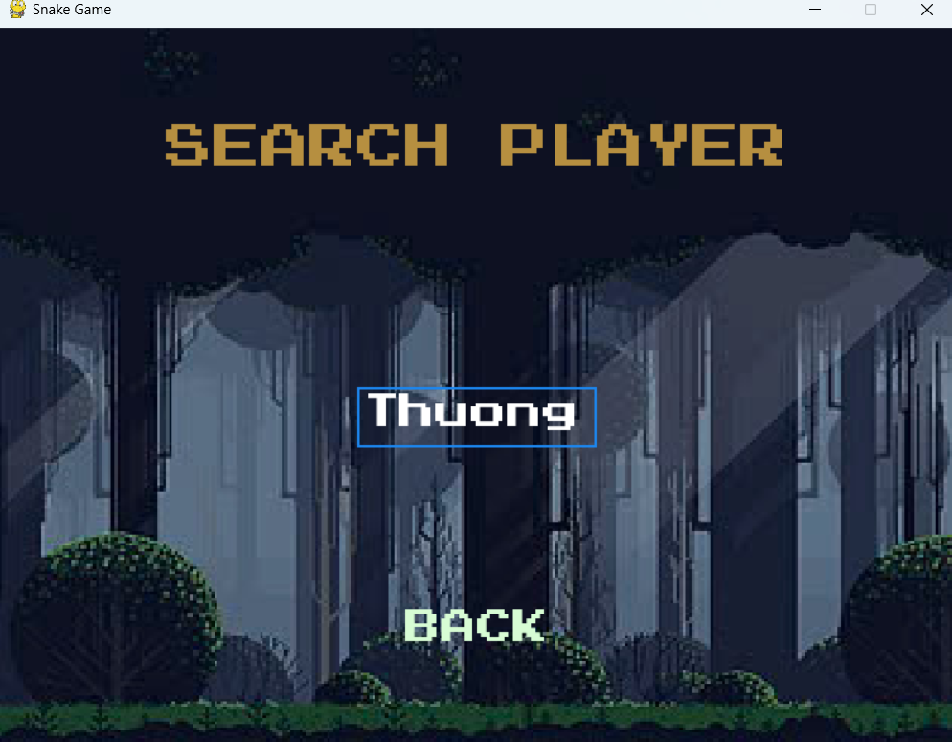
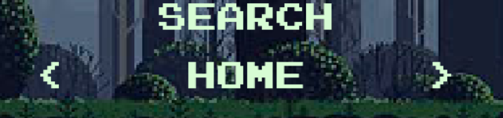
SCORE BOARD
Cho phép player tìm kiếm tên player khác trong BXH của các level

Slide 16
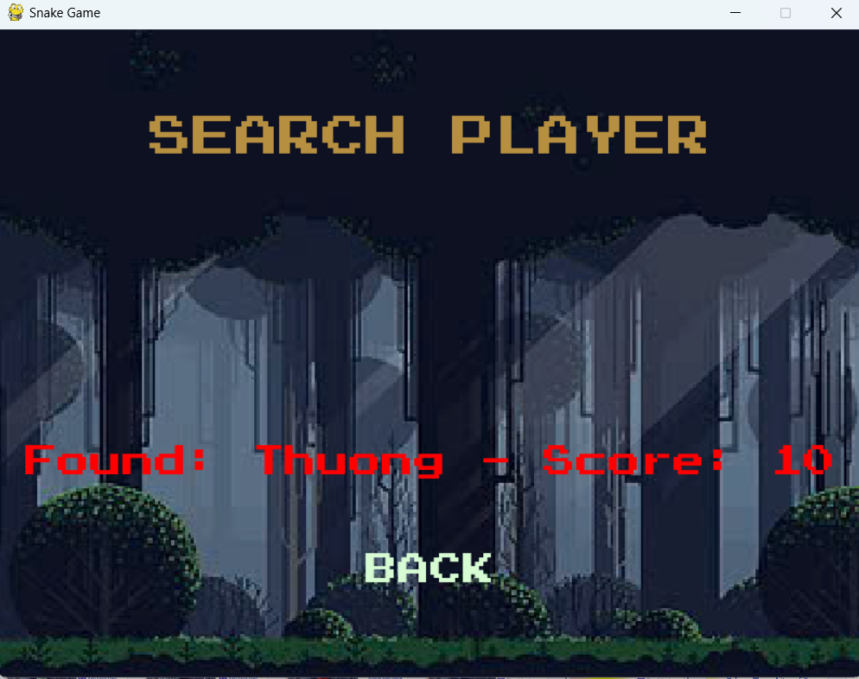
SCORE BOARD
Cho phép player tìm kiếm tên player khác trong BXH của các level

Slide 17

KET LUAN
&
HUONG PHAT TRIEN

Slide 18
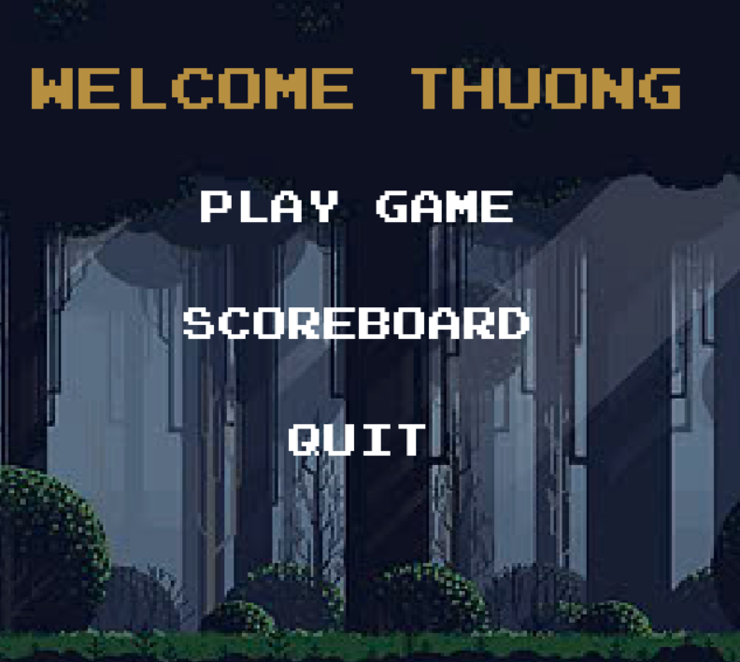

KET LUAN
Đề tài Snake Game bằng Python đã đạt được mục tiêu xây dựng một trò chơi cơ bản, hoàn chỉnh và đáp ứng yêu cầu đề ra.
Quá trình nghiên cứu và phát triển giúp cải thiện kỹ năng lập trình Python, đặc biệt trong việc sử dụng thư viện pygame và áp dụng thuật toán.

Slide 19
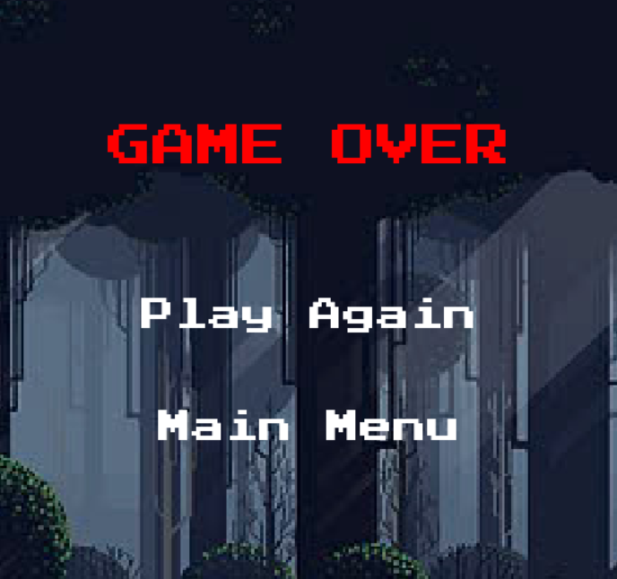

KET LUAN
Snake Game là một bước khởi đầu hữu ích trong việc học lập trình game, mở ra nhiều cơ hội phát triển các sản phẩm phức tạp hơn.

Slide 20
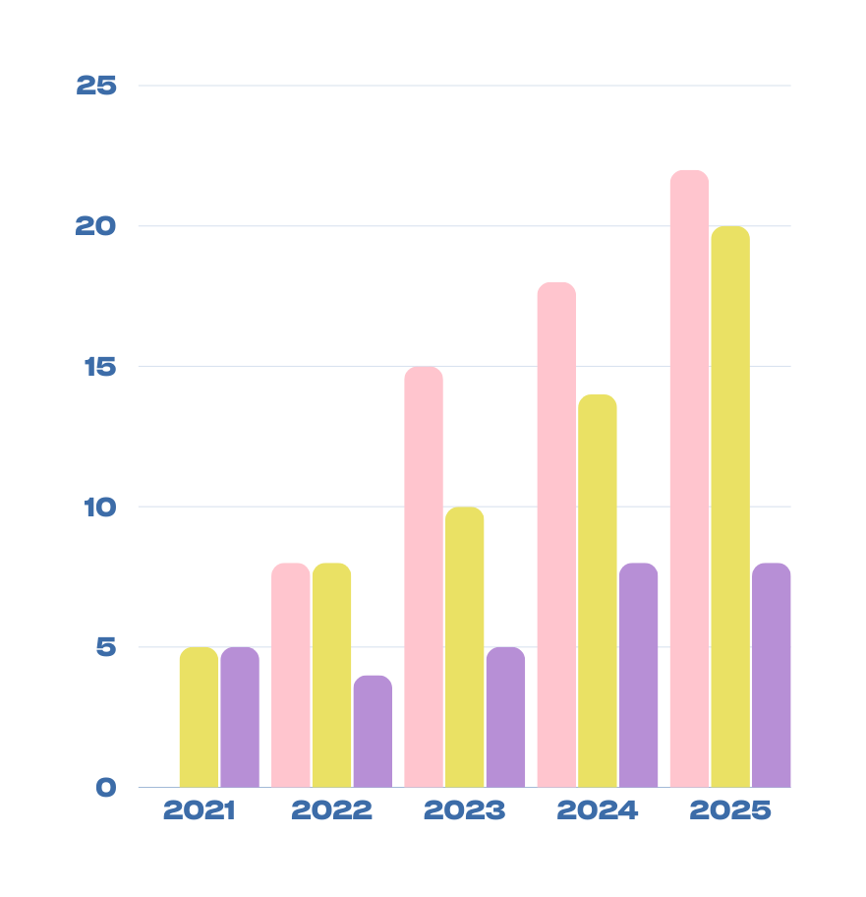
HUONG
PHAT TRIEN
Tiếp tục nghiên cứu thêm về các kỹ thuật đồ họa, âm thanh và cách tối ưu hóa game.
Tập trung vào cải tiến tính năng của trò chơi hoặc phát triển các game mới dựa trên nền tảng kiến thức đã học.
Tích hợp game vào các ứng dụng giáo dục hoặc xây dựng thư viện mã nguồn mở để chia sẻ với cộng đồng.

Slide 21





THANKS
FOR
YOUR LISTENING

